Slide 1
PREMOŽENJSKA ZAVAROVANJA

Slide 2
Vrste premoženjskih zavarovanj
Delimo jih na obvezna zavarovanja, ki jih morajo pogodbene
stranke skleniti
po zakonu (zavarovanje avtomobilske odgovornosti-s tem
zavarovanjem se pokrivajo škode, ki jih mi povzročimo z motornim
vozilom drugim. Motorno vozilo lahko registriramo le, če imamo
sklenjeno zavarovanje) in prostovoljna
zavarovanja(zavarovanje stanovanjskih hiš in opreme, zavarovanje
avtomobilskega kaska, zavarovanje splošne odgovornosti-
zavarovanje pred povzročeno škodo, ki jo ti povzročiš nekomu
drugemu.)

Slide 3
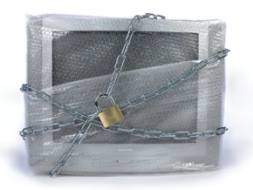
Zavarovanje premoženja pa lahko delimo tudi na
zavarovanje
stvari(nepremičnine in premičnine) in zavarovanje
premoženjskih
interesov (predmet zavarovanja je nesnoven,
zavarovanje
odgovornosti, licenc, pravic, naložb v sklade,
posojil,…)

Slide 4
Zavarovanja po Zakonu o zavarovalništvu uvrščamo v
zavarovalne vrste in
zavarovalne skupine:
zavarovanje stanovanjskih nepremičnin
zavarovanje splošne odgovornosti
zavarovanje stanovanjskih objektov
avtomobilsko zavarovanje
zavarovanje pravne zaščite
zavarovanje asistence

Slide 5
ZAVAROVANJE ASISTENCE
Zavarovanje asistence se pojavlja v
okviru stanovanjskega zavarovanja,
nezgodnega zavarovanja in zavarovanja
odpovedi turističnih potovanj.
Zavarovalnica preko
asistenčnega centra in njenih
pooblaščenih
izvajalcev zagotavlja
zavarovancu različne oblike
pomoči in kritja stroškov, npr.
vleko in popravilo vozila,
sanacijo škode na
stanovanjski opremi, stroške
vrnitve domov, stroške
prenočišča, organizacijo
prevoza zavarovanca v
bolnišnico ipd.

Slide 6
ZAVAROVANJE PRAVNE ZAŠČITE
Poznamo pa tudi zavarovanje pravne zaščite, ki je v tujini zelo razširjena
zavarovalna vrsta z dolgo tradicijo. To zavarovanje krije stroške, ki jih ima
zavarovanec z uveljavljanjem in ščitenjem svojih pravic na različnih pravnih
področjih( npr. prepiri in pravde pri avtomobilskih nesrečah, glede
najemnin, pri kazenskih obravnavah, itd.)
Ti stroški so povezani z:
delom odvetnika
stroški prič in predvsem v tujini stroški tolmača
sodni stroški

Slide 7
V Sloveniji se zavarovanje pravne zaščite najpogosteje pojavlja na področju
zavarovanja avtomobilov, namenjeno pa je tudi drugim ciljnim skupinam
zavarovancev: zdravnikom, serviserjem in prodajalcem vozil, občinam,
društvom, sindikatom,…

Slide 8
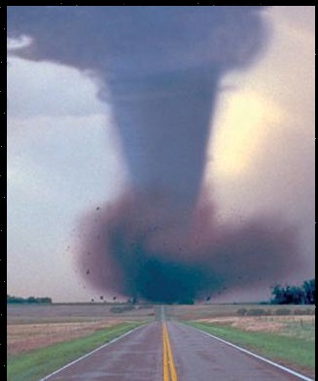
Osnovna načela premoženjskih zavarovanj
SMISEL ZAVAROVANJA PREMOŽENJA
Zaradi različnih vzrokov nastajajo v družbi premoženjske škode, s čimer se
poslabšajo ekonomske
možnosti za človekovo življenje. Človek se za to poskuša zaščititi pred
nevarnostmi, ki mu pretijo,vendar kljub temu ne more preprečiti vse škode.
Ekonomske posledice takšnih rušenj in nesreč
uspešno odpravljamo z zavarovanjem.

Slide 9
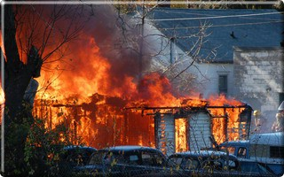
Premoženjsko zavarovanje je institut, ki daje nadomestilo za
škodo, nastalo
v gospodarstvu in pri posamezniku, zaradi rušilnega delovanja
naravnih sil in nesrečnih primerov.
Zavarovanje torej omogoča obnovo uničenega ali
poškodovanega premoženja.

Slide 10
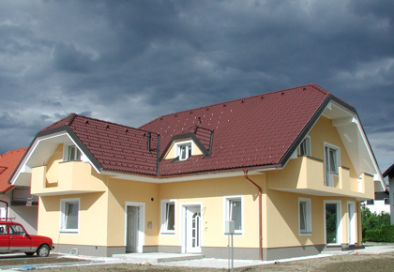
VZAJEMNOST IN IZRAVNAVANJE NEVARNOSTI
Vzajemnost je temeljno načelo premoženjskega zavarovanja.
To lahko
ponazorimo z naslednjim primerom:
Verjetno je, da bo v nekem časovnem obdobju določeno število
stanovanjskih hiš izpostavljeno požaru, ne vemo pa, katere.
Zatorej se zavarovanci(v tem primeru lastniki stanovanjskih hiš)
združijo in že v naprej zberejo sredstva za obnovo
premoženja. Tako bodo škode razporejene-razpršene med vse
zavarovance. Ta razpršitev
omogoča izravnavanje nevarnosti med vse zavarovance, tudi
tiste, ki v
tem zavarovalnem obdobju niso imeli škode, pač pa lahko v
prihodnosti pričakujemo, da jo bodo imeli.

Slide 11
VLOGA VAROVANJA PREMOŽENJA IN PREVENTIVNEGA DELOVANJA
Z neposrednim varovanjem premoženja razumemo vse ukrepe, s katerimi posameznik ali gospodarski subjekt poskuša preprečiti škodne dogodke (npr. inštaliranje alarmne naprave, kamer,varnostniki, varnost na delovnem mestu,itd.)
Eden izmed pomembnih ukrepov je sklenitev zavarovalne pogodbe, prav tako pomembno pa je, da zavarovanec kot razumen gospodar ob nastopu škodnega dogodka škodo čim bolj zmanjša(gašenje požara).
Nadomestilo-odškodnina oz. zavarovalnina opravlja nalogo posrednega varovanja in predstavlja element gotovosti in stabilnosti.

Slide 12
Omembe vreden je sistem sankcij, ki ga zavarovalnice uvajajo pri premoženjskih zavarovalnih vrstah, pri katerih se kaže večji vpliv človekovega ravnanja na nastanek škode(zavarovanje avtomobilske odgovornosti, zavarovanje avtomobilskega kaska, zavarovanje splošne odgovornosti idr.)
Gre za zvišanje ali znižanje premije glede na število ali
višino(največ 4 prijavljene škode v istem zavarovalnem letu)
izplačanih škod posameznemu zavarovancu v preteklih
zavarovalnih letih v obliki bonusa in malusa.

Slide 13
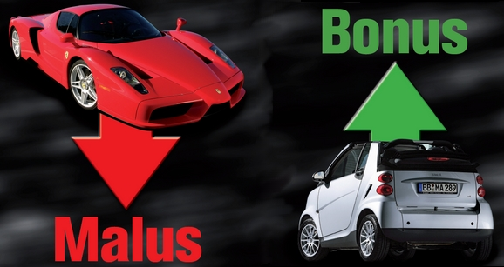
V načelu velja, da se zavarovancu, ki v določenem
zavarovalnem obdobju ni uveljavljal škod, osnovna premija
zniža(bonus).
Nasprotno od tega bo zavarovanec plačal v naslednjem
zavarovalnem letu višjo premijo(malus).

